Slide 1
Dicionário de Dados
Descrever o que é um dicionário de dados.
Explicar as funcionalidades de dicionário de dados.
Prever a criação de um dicionário de dados.

Slide 2
Dicionário de dados INTRODUÇÃO
A documentação dos sistemas é fundamental para a garantia de continuidade.
A estrutura de banco de dados devem ter documentados conceitos, características e regras que devem estar disponíveis aos desenvolvedores.
Os dicionários representam a documentação da estrutura do banco de dados, que é definida na modelagem conceitual.
Iremos abordar:
conceitos básicos de dicionário de dados aplicados a banco de dados,
ver a funcionalidade e a importância do dicionário de dados,
os procedimentos da criação de um dicionário de dados.

Slide 3
Dicionário de dados O QUE É UM DICIONÁRIO DE DADOS?
Segundo definições de Silberschatz, Korth e Sundarshan, um dicionário é um repositório que armazena metadados a respeito da estrutura do banco de dados.
Bittencourt definiu que existem tipos de informações que formam a estrutura de um dicionários de dados:
Colunas das tabelas;
Restrições de Integridade;
Informação de Segurança;
Outros elementos estruturais.

Slide 4
Dicionário de dados O QUE É UM DICIONÁRIO DE DADOS?
Um banco de dados armazena dados e também as suas estruturas, chamados de metadados:
Denominação,
Característica de tipo e tamanho,
Regras de integridade.
Banco de dados
Dicionário de dados
Dados
Metadados
Figura 1.
Formação de banco de dados.

Slide 5
Dicionário de dados O QUE É UM DICIONÁRIO DE DADOS?
Segundo o Manual de Referencia MYSQL, o dicionário de dados possui alguns benefícios:
armazenamento uniforme dos dados do dicionário de dados em um único schema;
remoção de armazenamento de metadados baseados em arquivos;
armazenamento transacional e seguro de dados do dicionário;
armazenamento em cache uniforme e centralizado para objetos de dicionário;
declaração de definição de dados atômicos, denomindao DDL atômico.

Slide 6
Dicionário de dados O QUE É UM DICIONÁRIO DE DADOS?
Somente é possível começar a construção e um dicionário após a criação do modelo de dados.
A criação de um modelo de dados servirá para projetar estruturas complexas de banco de dados para usar em sistema.
Segundo Heuser o modelo de dados é a descrição dos tipos de informações que estão armazenadas em um banco de dados.
Por meio do modelo de dado, os usuários podem entender a organização de um banco de dados, mesmo em estruturas complexas.

Slide 7
Dicionário de dados O QUE É UM DICIONÁRIO DE DADOS?
Para os modelo de dado, temos os seguintes níveis de abstração:
Modelo conceitual;
Modelo lógico;
Modelo Físico.
Modelo conceitual
• Visão do usuário
• Aspectos tecnológicos na definição das ligações
Modelo lógico
Modelo físico
• Características físicas
Figura 2.
Modelo de dados.

Slide 8
Dicionário de dados MODELAGEM CONCEITUAL
A modelagem conceitual é usada como representação de alto nível e considera o ponto de vista do criador dos dados: o usuário.
No modelo conceitual, usamos as entidades (e seus atributos) e relacionamentos para criar a representação dos conjuntos de elementos e relacionamentos.

Slide 9
Dicionário de dados MODELAGEM CONCEITUAL
Veja o seguinte exemplo.
O João tem uma loja de calçados, e ele deseja anotar algumas informações sobre:
seus clientes: CPF, nome, e-mail e telefone;
seus produtos: código, descrição, valor unitário e estoque;
suas vendas: Data, número da nota fiscal.
Algo que precisamos lembrar é que o cliente poderá comprar mais de um produto, e o produto pode ser comprado por vários clientes.

Slide 10
Dicionário de dados MODELAGEM CONCEITUAL
Para conseguir ajudar o João, é necessário criar uma modelagem conceitual.
CPF
NOME
EMAIL
TELEFONE
CLIENTE
(1,1) (0,N)
DATA_VENDA
Relacao1
VENDAS
NUM_NOTA_FISCAL
(0,N)
EntAssoss1
Relacao3
QTD_VENDIDA
(0,N)
CODIGO
PRODUTO
DESCRICAO
VALOR_UNITARIO
QTD_ESTOQUE
Figura 3.
Modelagem conceitual (uso do software BRModelo).

Slide 11
Dicionário de dados MODELAGEM LÓGICA
Para entender melhor como funciona a modelagem lógica, veja a figura.
Precisamos ficar atentos com a modelagem conceitual e sua derivação.
CPF
NOME
EMAIL
TELEFONE
CLIENTE
(1,1) (0,N)
DATA_VENDA
Relacao1
VENDAS
NUM_NOTA_FISCAL
(1,1)
PRODUTO
Relacao2
(1,1) (0,N)
(0, N)
CODIGO
QTD_ESTOQUE
Relacao3
ITEM_VENDA
QTD_VENDIDA
DESCRICAO
NUM_NOTA_FISCAL
CODIGO
VALOR_UNIDADE

Slide 12
Dicionário de dados MODELAGEM LÓGICA
O primeiro passo é a escolha das chaves primárias.
O segundo passo é a criação de uma nova entidade a partir das entidades associativas.
Para finalizar, é necessário transportar a chave primária de uma entidade que tenha alguma participação N para entidades com participação 1; assim é definido as chaves estrangeiras.
CPF
NOME
EMAIL
TELEFONE
CLIENTE
(1,1) (0,N)
DATA_VENDA
Relacao1
VENDAS
NUM_NOTA_FISCAL
(1,1)
PRODUTO
Relacao2
(1,1) (0,N)
(0, N)
CODIGO
QTD_ESTOQUE
Relacao3
ITEM_VENDA
QTD_VENDIDA
DESCRICAO
NUM_NOTA_FISCAL
CODIGO
VALOR_UNIDADE

Slide 13
Dicionário de dados MODELAGEM FÍSICA
A modelagem física define as características físicas de armazenamento dos dados: tipo, tamanho, domínio, regras.
Para cada entidade, é necessário criar uma tabela e seus atributos.
Considerando o modelo lógico, iremos criar quatro tabelas.

Slide 14
Dicionário de dados MODELAGEM FÍSICA
TB_CLIENTE
 | Tipo | Tamanho | Chave Primária | Chave Estrangeira | Domínio
CPF | Inteiro | 11 | x
NOME | Alfanumérico | 100
EMAIL | Alfanumérico | 80
TELEFONE | Numérico | 9

Slide 15
Dicionário de dados MODELAGEM FÍSICA
TB_VENDA
 | Tipo | Tamanho | Chave Primária | Chave Estrangeira | Domínio
NUM_NOTA_FISCAL | Inteiro | 10 | x
DATA_VENDA | Data | 8
CPF | Inteiro | 11 |  | x

Slide 16
Dicionário de dados MODELAGEM FÍSICA
TB_ITENS_VENDA
 | Tipo | Tamanho | Chave Primária | Chave Estrangeira | Domínio
NUM_NOTA_FISCAL | Inteiro | 10 | x | X
CODIGO | Inteiro | 6 | x | X
QTD_VENDIDA | Alfanumérico | 80

Slide 17
Dicionário de dados MODELAGEM FÍSICA
TB_PRODUTO
 | Tipo | Tamanho | Chave Primária | Chave Estrangeira | Domínio
CODIGO | Inteiro | 6 | x
DESCRICAO | Alfanumérico | 50 |  |  | not null
VALOR_UNITARIO | Decimal | (6,2)
QTD_ESTOQUE | Numérico | 4

Slide 18
Dicionário de dados MODELAGEM FÍSICA
A definição do dicionário de dados se inicia pelo:
modelo conceitual,
passa pela modelagem lógica,
passa pela modelagem física,
e termina após a construção das estruturas no banco de dados.
Todo objeto criado no banco de dados terá suas informações armazenadas no dicionário de dados.

Slide 19
Dicionário de dados MODELAGEM FÍSICA
O dicionário de dados mantém informações da vários níveis:
Gestão do banco de dados;
Usuários do banco de dados;
Formação do banco de dados.
Veremos mais sobre esses níveis nos próximos slides.

Slide 20
Dicionário de dados MODELAGEM FÍSICA - GESTÃO DO BANCO DE DADOS
Se passa pelo acompanhamento da utilização do espaço físico.
As informações sobre alocação de espaço e a verificação de utilização desses espaços são de importância para o administrador do banco de dados (DBA).
DataBase Administrator (DBA) é o nome em inglês que representa os Administradores de Banco de Dados.

Slide 21
Dicionário de dados MODELAGEM FÍSICA - USUÁRIO DO BANCO DE DADOS
Os usuários tem seus login e suas senhas de acesso para controle.
As informações que os usuários recebem do banco de dados tem haver com o objetivo a qual ele utiliza o banco de dados.
Os usuários podem usar o banco de dados para diversas finalidades: índices, visões, análise, etc.

Slide 22
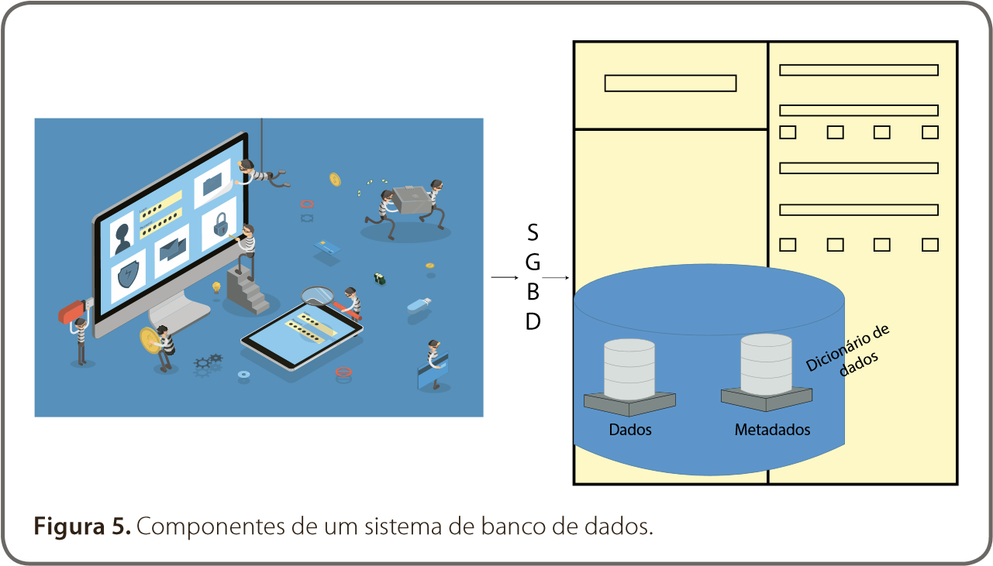
Dicionário de dados FUNCIONALIDADE DO DICIONÁRIO DE DADOS
O acesso ao banco de dados é realizado pelo SGBD, e são responsáveis pela definição das estruturas, armazenamento, recuperação, segurança, consistência e concorrência dos dados.
O sistema de banco de dados, conforme a figura, é um conjunto de quatro componentes básicos: banco de dados, hardware, software e usuário.

Slide 23
Dicionário de dados ESTRUTURA DO DICIONÁRIO DE DADOS
O dicionário de dados definido pelo SGBD MySQL armazena as informações em tabelas e visões no esquema, chamado de information.
As tabelas e visões armazenam informações de:
Usuários,
Privilégios,
Objetos,
Regras de integridade,
Informações de auditoria.

Slide 24
Dicionário de dados ESTRUTURA DO DICIONÁRIO DE DADOS
As tabelas eu compõem o dicionário de dados somente são utilizadas para leitura por meio de comandos, conhecido como SELECT.
O resultado desse comando apresenta um conjunto de linhas e colunas, identificando os elementos.
Os comando são escritos em inglês, e ele tem a seguinte estrutura base:
SELECT NOME_COLUNA FROM NOME_TABELA;

Slide 25
Dicionário de dados ESTRUTURA DO DICIONÁRIO DE DADOS
Se desejar buscar todas as colunas em uma tabela, você pode apenas usar o “*”, em vez de colocar nome por nome:
SELECT * FROM NOME_TABELA;
Se desejar buscar apenas uma ou duas colunas, basta colocar o nome delas entre o comando SELECT e FROM:
SELECT NOME_COLUNA1, NOME_COLUNA2 FROM NOME_TABELA;
Se desejar procurar mais de duas colunas, basta adicionar uma vírgula após a segunda coluna e adicionar até que todas que você deseje estejam no comando.

Slide 26
Dicionário de dados ESTRUTURA DO DICIONÁRIO DE DADOS
Se desejar buscar todas as colunas em uma tabela, você pode apenas usar o “*”, em vez de colocar nome por nome:
SELECT * FROM NOME_TABELA;
Se desejar buscar apenas uma ou duas colunas, basta colocar o nome delas entre o comando SELECT e FROM:
SELECT NOME_COLUNA1, NOME_COLUNA2 FROM NOME_TABELA;
Se desejar procurar mais de duas colunas, basta adicionar uma vírgula após a segunda coluna e adicionar até que todas que você deseje estejam no comando.

